Slide 1
Výzkum začíná otázkou
Peter Spáč
9.3.2016

Slide 2
Čím začít výzkum?
Identifikací tématu?
Položením otázky?
Sestavením hypotézy?
Rozvahou o dopadech výstupů?
Zvažováním nákladů?
Úvahou nad dostupností zdrojů?

Slide 3
Co když nemám žádnou představu o tématu?

Slide 4
Výběr tématu (Silbergh)
Jaký kurz vás bavil během studia?
  Klíčový kurz
  Tematicky z vaší katedry
  Nadprůměrné výsledky
Inspirace v mimoškolní aktivitě
  Čím se zabýváte mimo prostředí školy?
  Pojmenování teoretického problému a jeho analýza

Slide 5
Výběr tématu (Silbergh)
Máte představu o své budoucí kariéře?
  Vědecké vs. pragmatické hledisko
  Nejen pokud směřujete k akademické kariéře
  Přizpůsobení tématu vaší potenciální dráze
Kontakt s jinými osobami
  Vedoucí práce, školitel
  Vyučující na katedře, fakultě
  Odborníci z praxe

Slide 6
Volba „žánru“
Téma je pouze širší sféra, v jejímž rámci se výzkumník pohybuje
Potřeba představy o cílech a ambicích
Konkrétní úvaha nad přidanou hodnotou práce
Silný dopad na podobu práce a postup jejího plánování a samotné tvorby

Slide 7
Možné žánry (Van Evera)
Posouzení literatury
  Sumarizace a vyhodnocení existujících zdrojů
  Sleduje se, zda je literatura dostatečná a komplexní
Posouzení politiky („policy“)
  Zhodnocení politiky, jejích konceptů a návrhů
  Posouzení postojů navrhovatelů a odpůrců
  Produkuje policy zamýšlené účinky?

Slide 8
Monitoring extremismu
Modelový návrh na interní monitoring vybraných skupin pomocí inkognito pozorování
Jaké jsou důvody daného návrhu?
S čím přišli političtí oponenti, média, veřejnost?
Jaký je konkrétní postup dané policy?
Jaké jsou její cíle?
Byly dosaženy v souladu s plánem?

Slide 9
Možné žánry (Van Evera)
Predikce
  Na základě teorie a poznatků pokus o predikci budoucího dění
  Možná vysoká přidaná hodnota vs. riziko nepřesnosti
Deskripce
  Nejednou vnímána jako „podřadný“ žánr
  Spojená s rizikem silné kritiky vůči práci
  Vhodné kombinovat s vysvětlením, testováním, vyhodnocením → deskripce jako vstupní brána pro další fáze práce

Slide 10
Možné žánry (Van Evera)
Formulace teorie
  Využití v oblastech bez teorií anebo tam, kde existují pochybnosti o existujících teoriích
  Cíl - typicky na základě pozorování formulovat hypotézy
Testování teorie
  Existující teorie jsou podrobené „zkouškám“, testujícím jejich výpovědní hodnotu

Slide 11
Návrh výzkumu
Musí dát jasné odpovědi na tři otázky:
  Co?
  Jak?
  Proč?
Otázka „co?“ se týká zaměření výzkumu a jeho předmětu
Přímo odkazuje na výzkumné otázky

Slide 12
Hierarchie konceptů (Punch)
1. Výzkumná oblast
2. Výzkumné téma
3. Všeobecné výzkumné otázky
4. Specifické výzkumné otázky
5. Otázky při sběru dat
Postup od nejvšeobecnějšího k nejkonkrétnějšímu
Pevná interní logika – nižší položka vyplývá z vyšší

Slide 13
Výzkumná oblast a téma
Výzkumná oblast:
  Nejširší záběr
  Zahrnuje více výzkumných témat
  Vyjádřená jedním anebo více slovy
Výzkumné téma:
  Pokrývá pouze část výzkumné oblasti
  Víc konkretizuje zaměření výzkumníka
  Propojuje výzkum s literaturou, limituje její objem
  Vyjádřená též krátce, ale obsáhleji než oblast

Slide 14
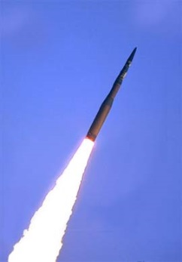
Výzkumná oblast a téma
 | Oblast |  | Téma
1. | Vanilková zmrzlina | 1. | Složení vanilkové zmrzliny
 |  | 2. | Chuť vanilkové zmrzliny
 |  | 3. | Prodejnost vanilkové zmrzliny
2. | Trestné činy s rasovým podtextem (TČR) | 1. | Profil pachatelů TČR
 |  | 2. | Početnost / výskyt TČR
 |  | 3. | Zastoupení druhů TČR
 |  | 4. | Objasněnost TČR
3. | ICBMs | 1. | Státy vlastnící ICBMs
 |  | 2. | Dolet ICBMs
 |  | 3. | Praktické využití ICBMs
 |  | 4. | Faktory vedoucí k vývoji ICBMs

Slide 15
Všeobecné výzkumné otázky
Obsáhlejší, abstraktnější
Neplatí, že 1 výzkum = 1 všeobecná výzkumná otázka
Zpravidla se na ně nedá přímo odpovědět
Potřeba jejich logického rozdělení do specifických otázek a z akumulace jejich odpovědí vyvodit odpověď na všeobecnou
„Jaký je vztah mezi geografickou polohou státu a jeho vládní politikou?“

Slide 16
Specifické výzkumné otázky
Konkrétnější, detailnější
Zaměření na užší aspekt výzkumu než všeobecné otázky
Přímá odpověď na ně je možná, protože ukazují na data, se kterými se pracuje

Slide 17
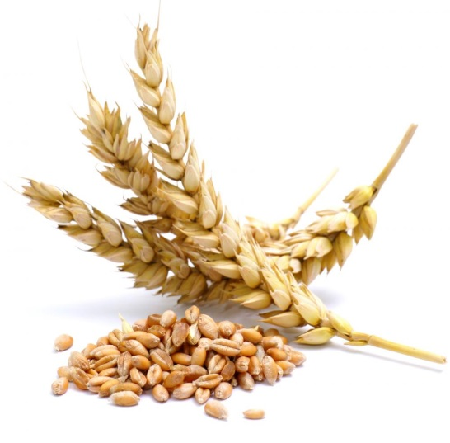
Výzkumné otázky
Všeobecná:
„Jaký je vztah mezi podnebím a agroprodukcí státu“?
Specifická:
„Jaký je vztah mezi průměrnou denní teplotou a objemem úrody pšenice na jeden hektar?“

Slide 18
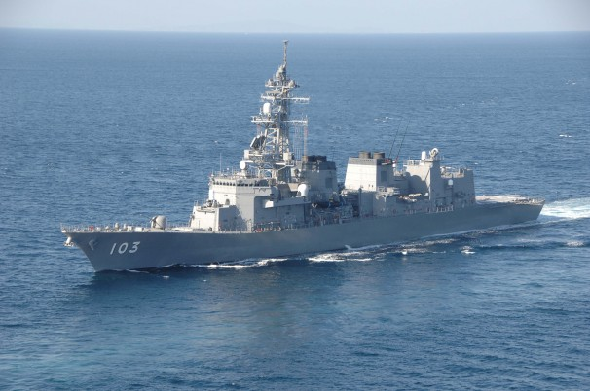
Výzkumné otázky
Všeobecná:
„Jaký je vztah mezi geografickou polohou státu a jeho bezpečnostní politikou?“
Specifické:
„Vynakládají přímořské státy větší část svých armádních výdajů na loďstvo?“
„Vede absence výrazných přirozených hranic jako jsou pohoří a řeky k větší koncentraci armády v blízkosti hranic?“

Slide 19
Otázky při sběru dat
Co nejvíce konkrétní a detailní
Otázky „do terénu“
Otázky používané pro získání dat za účelem zodpovězení specifických výzkumných otázek
Časté směšování se specifickými výzkumnými otázkami

Slide 20
Otázky při sběru dat
Dotazníkový výzkum na vzorku 1000 osob s cílem najít odpověď na otázku
„Vede nezaměstnanost v rodinách k podpoře extremistů?“
Dá se uvedená otázka použít přímo do dotazníku?

Slide 21
Hierarchie konceptů (Punch)
Výzkumná oblast | Krajně pravicové politické strany
Výzkumné téma | Podpora krajně pravicových stran
Všeobecná výzkumná otázka | Má ekonomická situace vliv na podporu krajně pravicových stran?
Specifická výzkumná otázka | Vede nárůst nezaměstnanosti ke změně podpory krajně pravicových stran?
Otázka při sběru dat | Koho jste volili v posledních volbách?

Slide 22
Hierarchie konceptů (Punch)
Výzkumná oblast | Politický aktivismus mladých lidí
Výzkumné téma | Faktory ovlivňující politický aktivismus mladých lidí
Všeobecná výzkumná otázka | Ovlivňuje školní prostředí volební chování mladých lidí?
Specifická výzkumná otázka | Existuje vztah mezi typem školy studentů a jejich volební účastí?
Otázka při sběru dat | Jaký typ školy navštěvujete?

Slide 23
Hierarchie konceptů (Punch)
Její tvorba nemusí jít nutně zhora dolů
  Možný je obousměrný pohyb
  Zdola nahoru typicky při kvalitativních výzkumech
Proces vzniku koncepce může být neuspořádaný, obousměrný, nelineární
Podstatný je pouze konečný výstup – návrh výzkumu – jasný, srozumitelný, vnitřně koherentní a logicky vystavěný

Slide 24
Hierarchie konceptů
Není potřebné ji vnímat jako „otrocký“ mechanismus, jenž musí být vždy v plné míře naplněn
V praxi nejednou dochází k úpravám a rozvoji výzkumu během jejich průběhu
Role hierarchie konceptů:
  Uspořádání vlastních představ o výzkumu
  Jednodušší znázornění základních vstupů výzkumu

Slide 25
Význam výzkumných otázek
Organizace a koherence projektu
Vymezení projektu a jeho hranic
Zaměření výzkumníka na cíle projektu
Rámec pro sepsání zprávy o projektu
Poukázání na data, se kterými se pracuje – otázky řídí sběr i analýzu dat

Slide 26
Formulace výzkumných otázek
Dobře naformulované otázky posouvají výzkum dopředu a naopak
Empirické kritérium pro každou otázku:
  Jaká data jsou potřebná k jejímu zodpovězení?
Pokud otázka nesměřuje k datům, nebude ji možné zodpovědět z prostého důvodu – nebudeme vědět jak

Slide 27
Formulace výzkumných otázek
Pozor na normativně laděné otázky
„Je správné, že příslušníkům armády jsou upřena některá základní občanská práva a svobody?“
Vyloučené odpovídání na základě empirických dat
Nutná reformulace – tou se však mění nejen pořadí slov i obsah otázky
„Je podle příslušníků armády / ministerstva obrany / veřejnosti správné, že...?“

Slide 28
Hypotézy – povinná součást každého výzkumu?

Slide 29
Hypotézy
Deduktivně testovatelné předpoklady o vztahu mezi proměnnými, jež mají základ v teorii
Cíl – najít propojení mezi proměnnými, vysvětlení jejich vztahů
Nepoužívají se automaticky v každém výzkumu, ale pouze když testujeme teorii
Ve výsledku se hypotézy potvrzují nebo vyvracejí
„Nárůst nezaměstnanosti podporuje výskyt organizované kriminality“

Slide 30
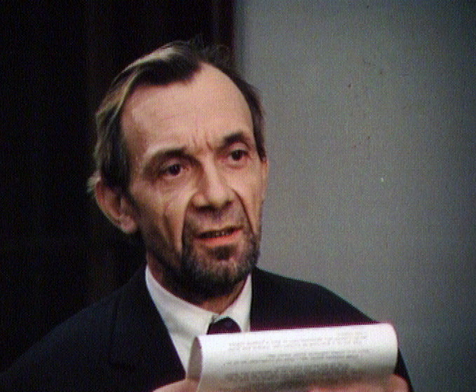
Hypotézy
„Mám dotaz... jak může vědět, že mu strana b povede zrovna tudy?“

Slide 31
Proměnné
Proměnná = ukazatel hodnot
Rozdělení:
  Nezávislá – předpokládaná příčina
  Závislá – předpokládaný následek
Postavení NP a ZP se týká pouze daného výzkumu
Mohou si být dvě proměnné navzájem NP i ZP?

Slide 32
Proměnné
Mezi NP a ZP mohou působit další zprostředkující proměnné (v praxi velmi časté)
Vztah NP a ZP může též ovlivnit společná zprostředkující proměnná mající vliv na obě
„Časté stravování v luxusních restauracích přispívá k volbě pravicových stran“

Slide 33
Hypotézy
Testují vztahy mezi proměnnými
Kontrola alternativních vysvětlení:
  Testujeme i další potenciální nezávislé proměnné
  Potřebné vyloučit jejich vliv pro určení vlivu námi očekávané nezávislé proměnné
Testování hypotéz = testování teorie, jež za nimi stojí a na jejímž základě byly formulovány

Slide 34
Klíčové body
Nepodceňovat přípravnou fázi výzkumu
Je nanejvýše praktické stanovit si jasné cíle a ambice
Otázky (a hypotézy) mimo své role koncentrují pozornost výzkumníka na jádro jeho zájmu
Výzkumné otázky se formulují s ohledem na empirické kritérium
Hypotézy nejsou povinnou součástí každého výzkumu

